Slide 1
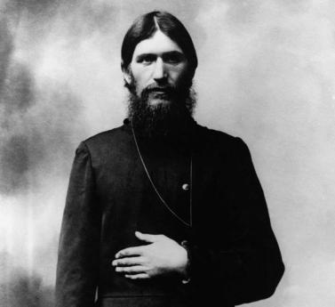
Виртуальная выставка «ЗАГАДОЧНЫЙ ФАВОРИТ»
МУК «Тульская библиотечная система»©

Slide 2
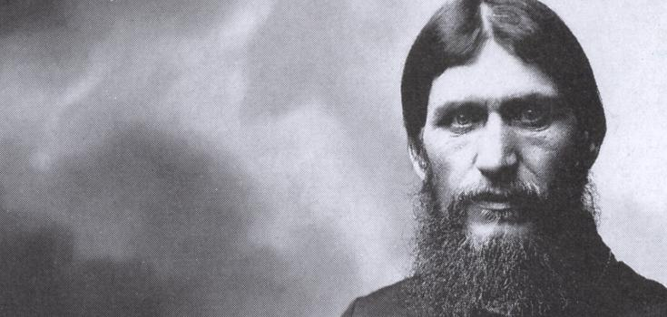
Уважаемые читатели! Интеллект-центр Центральной городской библиотеки им. Л.Н. Толстого предлагает вашему вниманию виртуальную выставку
«Загадочный фаворит», посвященную 100-летию со дня смерти Г. Распутина, которая состоит из разделов:
1. Говорящая фамилия;
2. Семья Распутина;
3. Личная жизнь;
4. Сила молитвы;
5. Распутин и церковь;
6. Приезд в Петербург;
7. Отношения с царской семьёй;
8 «Громкий скандал»;
9. Влияние Распутина на политику России;
10. Убийство Распутина;
11. Мифы о Распутине;
12. Любопытные факты;
13. Документальные фильмы о Распутине;
14. Художественные фильмы о Распутине.

Slide 3
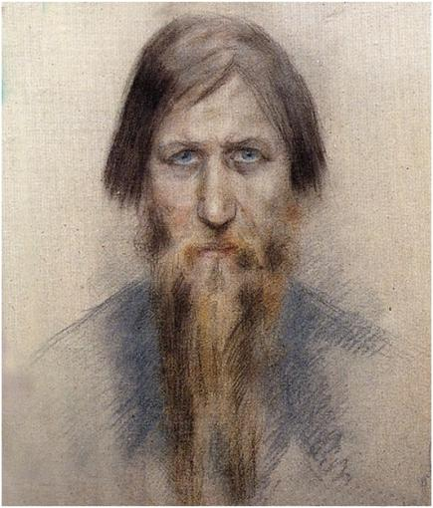
Григорий Распутин — один из самых удивительных людей, рождённых на русской земле. Ни один царь, полководец, учёный, государственный муж на Руси не имел такой популярности, славы и влияния, какие обрёл этот полуграмотный мужик с Урала. Его талант прорицателя и загадочная смерть до сих пор остаются предметом споров для историков. Одни считали его порочным, другие видели в нём святого. Кем же был этот Загадочный человек на самом деле?…

Slide 4
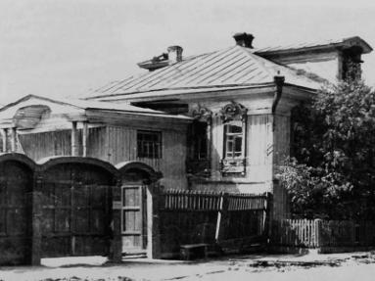
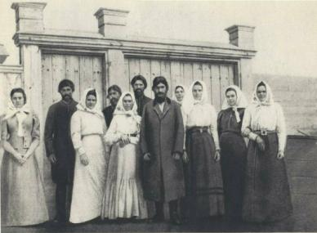
Говорящая фамилия
Григорий Распутин родился 9 (по новому стилю — 21) января 1869 года в селе Покровском Тюменского уезда Тобольской губернии. Предки Григория Ефимовича пришли в Сибирь в числе первых. Долгое время они носили фамилию Изосимовы по имени того самого Изосима, что переселился из Вологодской земли за Урал. Распутиными же стали называться два сына Насона Изосимова — и соответственно их потомки
Дом Григория Распутина в селе Покровском
Крестьянский род Григория Распутина

Slide 5
Семья Распутина
Вот как пишет о семье Григория Распутина исследователь А. Варламов: «Дети Анны и Ефима Распутиных умирали один за другим. Сначала в 1863 году, прожив несколько месяцев, умерла дочь Евдокия, год спустя ещё одна девочка, тоже названная Евдокией. Третью дочку назвали Гликерией, но прожила она всего несколько месяцев. 17 августа 1867 года родился сын Андрей, оказавшийся, как и его сёстры, не жильцом. Наконец в 1869-м родился пятый ребёнок — Григорий. Имя дали по святцам в честь святителя Григория Нисского»
Варламов, А. Н. Григорий Распутин – Новый / Алексей Варламов. - 2 - е изд. – М. : Мол. гвардия, 2008. – 850 с. : ил., фото. – (Жизнь замечательных людей).

Slide 6
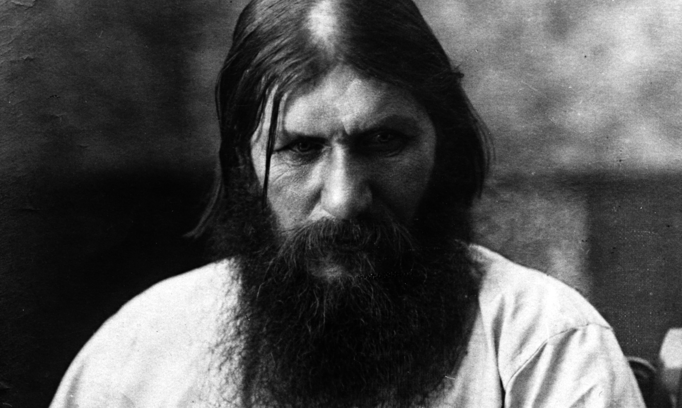
Семья Распутина
Распутина часто изображают чуть ли не великаном, монстром, обладавшим железным здоровьем и способным есть стёкла и гвозди. На самом деле Григорий рос слабым и болезненным ребёнком. При этом уже в детском возрасте мышление Григория отличалось от хода мыслей простого обывателя. Сам Григорий Ефимович об этом пишет так: «В 15 лет в моём селе, когда солнышко тепло грело, а птицы пели райские песни, я ходил по дорожке и не смел идти по середине её... Я мечтал о Боге... Душа моя рвалась вдаль... Не раз, мечтая так, я плакал и не знал, откуда слёзы и зачем они. Я верил в хорошее, доброе и часто сиживал я со стариками, слушая их рассказы о житии святых, великих подвигах, больших делах»

Slide 7
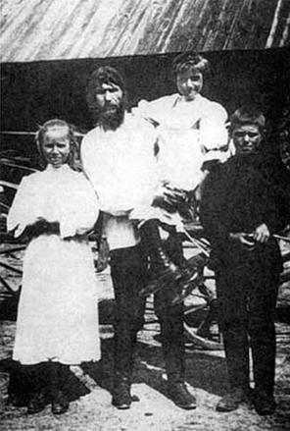
Личная жизнь
Личная жизнь Григория Распутина также таинственна, как и его судьба. Известно, что еще в 1900 году во время паломничества по святым местам мира он женился на такой же как он крестьянке-паломнице Прасковье Дубровиной, ставшей его единственной спутницей жизни. В семье Распутиных родилось трое детей – Матрена, Варвара и Дмитрий
Танеева (Вырубова), А. А. Распутин / Анна Танеева (Вырубова). – М. : Панорама, 1990. – 30 с. – (Мгновения истории).
Распутин с детьми
(слева направо):
Матрена, Варя, Митя

Slide 8
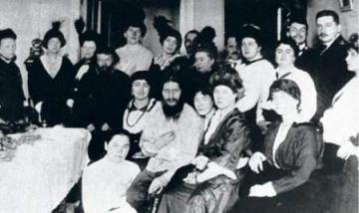
Личная жизнь
Многие женщины были падки на гипнотические чары Распутина. Многие даже приглашали его остаться в своём доме, обещали быть на всю жизнь ему преданными. Некоторые женщины утверждали, что Распутин применял к ним грубую силу. Говорили, что он собирал пряди волос женщин, с которыми имел связь. Когда его дом снесли в 1977 году, в нём действительно обнаружили несколько коробок с волосами. Бесчисленные оргии, связь с императрицей – всё это приписывали Распутину, считая его наиболее удачливым сексуальным авантюристом в истории. Вокруг "старца" образовался довольно обширный круг его рьяных поклонниц, куда входили дамы петербургского света и полусвета. Они боготворили его и составили целую свиту, получив название «распутинок»
Фюлёп-Миллер, Р.
Святой демон Распутин : пер. с нем / Рене Фюлёп-Миллер – М. : Республика, 1992. – 350 с.
Распутин в кругу своих поклонников, преимущественно женщин

Slide 9
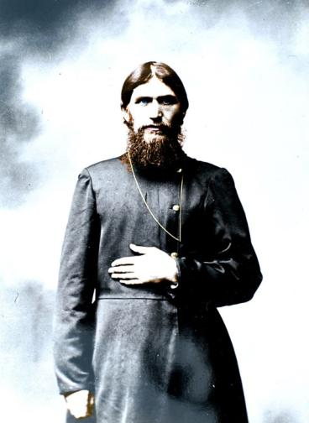
Сила молитвы
Григорий рано осознал силу своей молитвы, проявившуюся в отношении как животных, так и людей. Вот как пишет об этом его дочь Матрёна:
«От деда я знаю о необыкновенной способности отца обращаться с домашними животными. Стоя рядом с норовистым конём, он мог, положив ему на шею ладонь, тихо произнести несколько слов, и животное тут же успокаивалось. А когда он смотрел, как доят, корова становилась совершенно смирной»
Святой черт : тайна Григория Распутина : воспоминания, документы, материалы следственной комиссии / [предисл. и сост. А. Кочетова]. – М. : Кн. Палата. 1990. – 317 с.

Slide 10
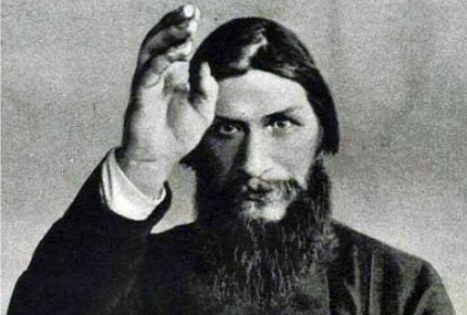
Распутин и церковь
Симанович, А. Распутин и евреи : воспоминания личного секретаря Григория Распутина. Ч.1. / Арон Симанович. – Рига : Историческая б-ка, 1991. – 46 с. - (Историческая библиотека).
В 18 лет Григорий Распутин совершил первое паломничество в Верхотурский монастырь, но решил не брать монашеский обет, а продолжить странствование по святым местам мира, дойдя до греческой горы Афон и Иерусалима. Тогда ему удалось завязать контакты со многими монахами, странниками и представителями духовенства, что в будущем историки связали с политическим смыслом его деятельности

Slide 11
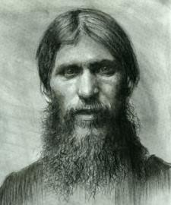
Приезд в Петербург
Слава Распутина опередила его самого - слух о его подвижнической жизни дошел до столицы и стал известен высшим духовным чинам. По приезде в Петербург, благодаря рекомендательному письму, его принимает Его Святейшество Феофан, инспектор Духовной Академии, который видит в нем истинного сына русской земли, самобытного христианина, не церковного, а божьего человека. Распутин производит впечатление не только своей духовностью, но и внешностью
Наиболее ярко его описывает А.Труайя¹:
«Мужик высокого роста, худой, с длинными и прямыми волосами, клочковатой бородой, на лбу шрам. Лицо , изрезанное морщинами, широкий нос с раздувающимися ноздрями. Более всего привлекают внимание его глаза. Взгляд выдает магнетическую силу. Рубашка, стянутая на талии ремнем, не закрывает бедер. Широкие штаны заправлены в сапоги с высокими голенищами. Несмотря на деревенский стиль, он чувствует себя удобно и привольно в любом обществе»
¹ Анри Труайя (1911— 2007) — французский писатель. Член Французской академии, лауреат многочисленных литературных премий, автор более сотни томов исторических и художественных произведений, исследователь исторического наследия России

Slide 12
Отношения с царской семьёй
Дата первой личной встречи с императором хорошо известна – 1 ноября 1905 года Николай II записал в своем дневнике: «1 ноября. Вторник. Холодный ветреный день. От берега замёрзло до конца нашего канала и ровной полосой в обе стороны. Был очень занят всё утро. Завтракали: кн. Орлов и Ресин (деж.). Погулял. В 4 часа поехали на Сергиевку. Пили чай с Милицей и Станой. Познакомились с человеком Божиим – Григорием из Тобольской губ. Вечером укладывался, много занимался и провёл вечер с Аликс»
Радзинский, Э. С. Николай II : жизнь и смерть / Эдвард Радзинский. – М. : Вагриус, 2000. – 511 с. : ил., фото.

Slide 13
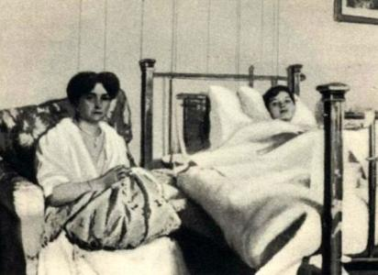
Отношения с царской семьёй
Императрица Александра Федоровна с Цесаревичем Алексеем
Распутин с императрицей Александрой Федоровной и её детьми: Анастасией, Алексеем и Татьяной
Распутин приобрел влияние на императорскую семью и прежде всего на Александру Федоровну тем, что помогал её сыну, наследнику престола Алексею бороться с гемофилией, болезнью, перед которой оказывалась бессильной медицина. Его деревенский говор, бесцеремонность, неуклюжесть - все это обращалось в его пользу. Его поведение было противоположно манере придворных кругов, проникнутых единственной целью - произвести выгодное впечатление на государя

Slide 14
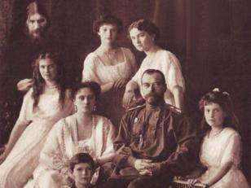
Отношения с царской семьёй
Радзинский, Э. С. Распутин / Эдвард Радзинский. – АСТ, 2007. – 558 с. : ил., фото.
На фоне их притворства, его искренность и простодушие поражали своей естественностью и были неоспоримы. Они не были «деланными», это объясняется простыми представлениями Распутина о царе, типичными для русского крестьянина. Вот что пишет об этом князь Н.Д. Жевахов²: «Любовь Распутина к Царю, граничащая с обожанием, была действительно непритворной, и в признании этого факта нет противоречий. Царь не мог не почувствовать этой любви, какую оценил вдвойне, потому что она исходила от того, кто являлся в Его глазах не только воплощением крестьянства, но и его духовной мощи.». Он не обманывал доверие императора и постепенно «между Государем и Распутиным возникла связь на чисто религиозной почве»
² Николай Давидович Жевахов (1874 - 1946) - российский государственный и религиозный деятель; духовный писатель

Slide 15
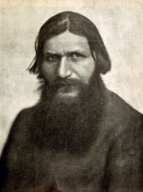
«Громкий скандал»
Один из самых громких скандалов случился в 1915 году. Он приехал в Москву, выполняя обет: поклониться в Кремле святой могиле Патриарха Гермогена. Поклонение закончилось диким кутежом в знаменитом ресторане «Яр». Какую любопытную компанию собирает вокруг себя Распутин: этот хитрющий, осторожный мужик зовет присутствовать при кутеже…сразу двух журналистов! И в присутствии этих журналистов устраивает непристойное представление. Да, он сам хотел, чтобы все знали о его бесчинствах. Ибо к тому времени Распутин открыл забавную последовательность: каждый его публичный дебош моментально активизирует его могущественных врагов. И они немедля выступают против него, надеясь на легкую победу. Но стоит им это сделать – и они исчезают из дворца. Парадокс, но своими дебошами он…уничтожал влиятельных врагов! Его пьяные оргии, грязные рассказы о царской семье – все это была фантастическая провокация. До самого убийства его враги продолжают попадаться в его ловушку. И каждый раз они выдвигают против него все те же традиционные обвинения в разгуле и похоти. Они не знали, что он раз и навсегда замечательно объяснил царской семье таинственную причину своего странного поведения. Феликс Юсупов, будущий убийца Распутина, узнал это удивительное толкование от своей знакомой, фрейлины царицы. С ласковым сожалением, как несмышленому ребенку, объяснила она Феликсу: «Если он это делает, то с особой целью - нравственно закалить себя»
Фюлёп-Миллер, Р.
Святой дьявол : Распутин и женщины / Рене Фюлёп-Миллер – СПб. : Печатный двор, 1994. – 271 с. : ил.

Slide 16
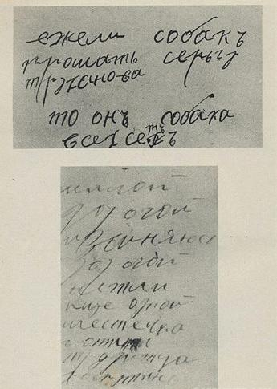
Влияние Распутина на политику России
Бушков, А. Распутин. Выстрел из прошлого / Александр Бушков. – СПб. : М. : Изд. Дом «Нева», 2006. – 568 с.
Первоначально своей близостью ко двору Распутин пользовался только для вмешательства в церковные дела. Но по мере того как слух о его влиянии распространяется, различные ловкие люди решают воспользоваться им для достижения своих целей. Так продолжалось до начала 1915 г., когда «маленькие люди» стали использовать Распутина в личных целях, в том числе и для продвижения по службе
Факсимиле письма Распутина с прошением о каком-то своем протеже

Slide 17
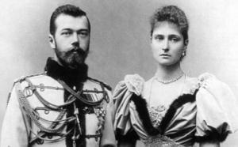
Влияние Распутина на политику России
Существует версия, что он являлся агентом Германии и был заодно с императрицей в вопросе о сепаратном мире. Но вряд ли такой простой мужик как Распутин был способен на какие-то политические акции - это было бы слишком «заумно» для него, противоречило бы его натуре. Фактически, Распутин прямого влияния на политику России не оказывал. Оно выражалось в пагубном, по мнению большинства современников, действии на императрицу, а через неё - на государя. Родзянко М.В³. объясняет силу влияния Распутина его гипнотизерскими способностями: «Он силою своего гипнотизма внушил царице непоколебимую, ничем непобедимую веру в себя и в то, что он избранник божий, ниспосланный для спасения России»
Император Николай II,
Императрица Александра,
Григорий Распутин
³ Михаил Владимирович Родзянко (1859—1924) — политический деятель, лидер партии Союз 17 октября (октябристов);действительный статский советник (1906), гофмейстер Высочайшего Двора (1899)

Slide 18
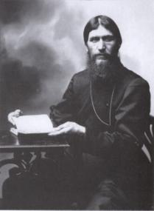
Влияние Распутина на политику России
Скорее всего, слова профессора С. С. Ольденбурга⁴ наиболее объективны: «Распутин сам ни на какое политическое влияние не претендовал, но для врагов Императора он оказался точкой приложения искусной клеветнической кампании, совершенно извратившей истинное положение вещей». Интересно, что противники монархии были и оппонентами Распутина. Больше всего нападок исходило от монархистов, видевших в нём «неугасимую лампаду в царских покоях» и причину всех бед России как во внешней, так и во внутренней политике
Гибель монархии : [сборник] / [сост. : А. Либерман, С. Шокарев]. – М. : Фонд С. Дубова, 2000. – 537 с. – (История России и дома Романовых в мемуарах современников XVII – XX вв.).
⁴ Сергей Сергеевич Ольденбург (1888—1940) — русский историк и публицист, журналист, профессор истории. Автор фундаментального исторического исследования о жизни и деятельности Императора Николая II

Slide 19
Влияние Распутина на политику России
Распутин не предвидел последствий своих действий. Ему не нужна была царская власть, но одно его положение при царе само по себе было завидным и стало причиной его собственного убийства. Известны также его изречения и предсказания, в последствии подтвердившиеся: «Буду я, будет и Царь и Россия, а как меня не будет, не станет ни Царя, ни России»; 29 августа 1911г., стоя в толпе, мимо которой проезжал Столыпин, Распутин вдруг воскликнул: «Смерть пришла за ним, здесь она, здесь!»; предсказал он и свою смерть: «Убьют-то меня убьют, а месяца через три- рухнет и Царский Трон»
Пуришкевич, В. М. Дневник «Как я убил Распутина» / Владимир Пуришкевич. - Репринтное изд. – М. : Сов. писатель, 1990. – 140 с. : ил., фото.
Палеолог, М. Царская Россия во время мировой войны / Морис Палеолог. – М. : Международные отношения, 1991. – 237 с.

Slide 20
Убийство Распутина
Враждебность к Григорию Распутину испытывали все образованные слои общества: монархисты-дворяне и интеллигенция. Ночью 17 декабря 1916 года князь Феликс Юсупов⁵, великий князь Дмитрий Романов⁶ и депутат Пуришкевич⁷ пригласили Распутина в Юсуповский дворец. Там ему предложили пирожные и вино, щедро сдобренные цианидом. На Распутина это не подействовало. Тогда Юсупов выстрелил Распутину из револьвера в спину. Пока заговорщики готовились избавиться от тела, он внезапно ожил и побежал на улицу. Пуришкевич не растерялся — тремя выстрелами окончательно свалил «старца», после чего тот лишь лязгал зубами и хрипел. Для верности его еще раз избили, обвязали шторой и бросили в прорубь Невы. Вода, забрала жизнь рокового мужика — но не сразу. Исследование тела, выловленного три дня спустя, показало наличие воды в легких. Это говорило о том, что Григорий был жив и попросту захлебнулся
Князь Феликс Юсупов
⁵ Феликс Феликсович Юсупов (1886—1967) — русский аристократ;
⁶ Дмитрий Александрович Романов (1901—1980) — князь императорской крови;
⁷Владимир Митрофанович Пуришкевич (1870— 1920) — русский политический деятель правых консервативных взглядов, монархист, черносотенец

Slide 21
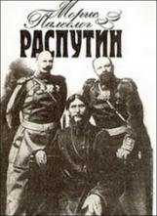
Убийство Распутина
Царица была в ярости, но по настоянию Николая II убийцы избежали наказания. Народ славил их как избавителей от «темных сил». Распутина называли по-всякому: демоном, немецким шпионом или любовником императрицы, но Романовы были верны ему до конца: самую одиозную фигуру России похоронили в Царском Селе. Через два месяца грянула февральская революция. Предсказание Распутина о падении монархии сбылось. 4 марта 1917 года Керенский приказал выкопать и сжечь тело. Эксгумация прошла ночью, причем по показаниям эксгуматоров горящий труп пытался подняться. Это стало последним штрихом к легенде о сверх силе Распутина
Радзинский, Э. С. Распутин. День последний / Эдвард Радзинский. – М. : АСТ, 2007. – 140 с.
Из глубины : сборник статей о русской революции / С. А. Аскольдов, Н. А. Бердяев, С. А. Булгаков и др. – М. : изд. Моск. ун-та, 1990. – 298 с.
Палеолог, М. Распутин : [воспоминания быв. фр. посла в России : перевод]. / Морис Палеолог. - Репринтное изд. – М. : СП «Вся Москва», 1990. – 120 с

Slide 22
Мифы о Распутине
Касвинов, М. К. Двадцать три ступени вниз / Марк Касвинов. – М. : Мысль, 1988. – 459 с.
Боханов, А. Н. Распутин : быль и небыль / Александр Боханов. – М. : Вече, 2006. – 396 с. : ил., фото. – (Царский дом).
Существует, по крайней мере, три мифа о Распутине:
«Исчадие ада, корыстный человек, доведший со своим окружением Россию до краха»- таким предстаёт Распутин в первом мифе.
«Демон», «второй кардинал Ришелье», вечно пьяный и блудливый мужик с таинственной русской душой- любимый миф зарубежных авторов.
«Талантливый русский мужик, спасавший Россию и царский трон и убитый масонами»- миф современности

Slide 23
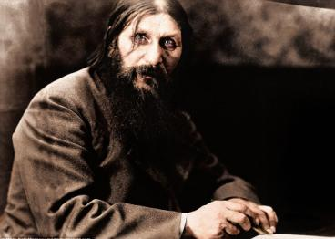
Мифы о Распутине
Кем же был Распутин на самом деле? С одной стороны, Распутин - простой мужик. Для него нет различия между Петербургом и деревней - везде он ведёт себя одинаково, игнорируя законы общества и элементарные правила приличия. С другой стороны, есть в его личности что-то интригующее, таинственное. Его странная религиозность, сочетающая жажду удовольствий с непреклонной верой, его физическая сила, наконец, «неистребимость» никаким ядом - все это невольно внушает трепет. Нет ли в этих чертах чего-то родного, близкого каждой русской душе? Наверное, в любом уголке России найдется подобный 'Распутин', и каждый русский унаследовал какие-то его черты. Возможно, из-за этих качеств русские остаются непонятыми, «дикими» для других наций, и это ставит особняком нашу страну в мировом сообществе
Евреинов, Н. Н. Тайна Распутин / Николай Евреинов. – Репринтное изд. – М. : Кн. палата, 1990. – 79 с.

Slide 24
Любопытные факты:
у Распутина предположительно был старший брат Дмитрий (простудился во время купания и умер от пневмонии) и сестра Мария (страдавшая от эпилепсии и утонувшая в реке). Своих детей он назвал в честь них. Третью дочь Григорий назвал Варварой;
род Юсуповых ведет начало от племянника пророка Магомета. Ирония судьбы: дальний родственник основателя ислама убил человека, называвшегося православным святым;
после свержения Романовых деятельность Распутина расследовала специальная комиссия, членом которой был поэт Блок. Следствие так и не было закончено;
дочь Распутина Матрёна успела эмигрировать во Францию, а затем в США. Там она работала танцовщицей и дрессировщицей тигров. Умерла в 1977 году. Остальные члены семьи были раскулачены и сосланы в лагеря, где их след затерялся;
сегодня церковь не признает святость Распутина, указывая на его сомнительную нравственность;

Slide 25
Любопытные факты:
приняв большую дозу яда вместе с пищей в тот роковой вечер и запив его вином (что должно усилить действие цианистого калия), святой старец не умер. Возможно, отрава стала безвредной от сахара, которым посыпали печенье, а может, она неправильно хранилась, поэтому потеряла свою силу. Но он знал о своей быстрой кончине, так как в кармане его тулупа была найдена записка, в которой говорилось, что его могут убить крестьяне, тогда монархии в стране ничто не грозит. Но если его кровь прольют аристократы, то семья императора не выживет и монархия падет;
после себя Григорий Распутин оставил две книги и множество предсказаний. Их записывали с его слов, так как сам старец был неграмотным. Убийцы Григория избежали сурового наказания. Это наталкивает на мысль, что действовали заговорщики с разрешения императора. Юсупова выслали в имение его отца в Курскую губернию, а Дмитрия Павловича перевели в Персию. После Февральской революции стало известно, что к княгине Елизавете Фёдоровне приходили настоятельницы монастырей через несколько дней после гибели Распутина. Они рассказывали, что в ночь убийства святого старца в обителях происходили невероятные вещи. Братья и сестры испытывали приступы безумия, испускали дикие крики, богохульствовали во время службы;
100 великих авантюристов / [2-й. - сост. И. А. Муромова]. – М. : Вече, 2015. – 318 с. : ил. – (100 великих).
Пикуль, В. Избранные произведения. В 12 т. Т. 4. Нечистая сила. / Валентин Пикуль. – М. : Голос, 1992. – 718 с.

Slide 26
Любопытные факты:
в своих предсказаниях Григорий Ефимович не обошел вниманием и проблемы ислама, четко указав на то, что в ряде стран образуется исламский фундаментализм, который в современном мире именуют ваххабизмом. Распутин утверждал, что в конце первого десятилетия 21 века власть на Востоке, а именно в Ираке, Саудовской Аравии и Кувейте, будет захвачена исламскими фундаменталистами, которые объявят США «джихад». После этого, согласно предсказаниям Распутина, возникнет серьезный военный конфликт, который продлится 7 лет и станет последним в истории человечества. Правда, Распутин предрек во время этого конфликта одно большое сражение, во время которого с обеих сторон погибнет не менее, чем по миллиону человек

Slide 27
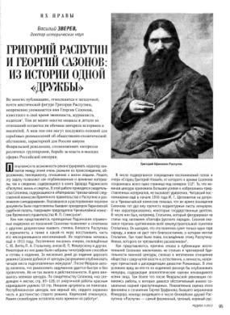
Любопытные факты:
Коцюбинский, Д. «Развратный хлыст» или жертва молвы? / Даниил Коцюбинский, Екатерина Семыкина // Родина. – 2015. - №10. - С. 108 – 111.
Зверев, В. Григорий Распутин и Георгий Сазонов : из истории одной «дружбы» / Василий Зверев // Родина. – 2012. - №3. - С. 95 – 99.

Slide 28
Документальные фильмы о Распутине:
BBC: Загадки истории. Кто убил Распутина?
Григорий Распутин
Григорий Распутин. Целитель у престола.Тайные знаки
Искатели. Клад Григория Распутина
Исторические хроники. 1915. Григорий Распутин
Исторические хроники с Николаем Сванидзе.1915 год. Григорий Распутин
Пророки. Миф о Распутине
Странное дело. Распутин. Исповедь падшего ангела
Царский путь. Тайна Григория Распутина. Документальный фильм
Эдвард Радзинский. Явление Распутина глава 1 Охота на Царей
Я убил Распутина. США, 1967

Slide 29
Художественные фильмы о Распутине:
С 1917 года о тобольском старце было снято более 30 фильмов!
Самые известные российские ленты — "Агония" (1974 г., Распутин — Алексей Петренко) и "Заговор" (2007 г., Распутин — Иван Охлобыстин)
На экраны вышел франко-российский фильм «Распутин» старца в котором играет Жерар Депардьё (2011 год). В 2013 году закончена работа над новым российским сериалом «Григорий Р.» в котором тобольского старца сыграл Владимир Машков.
Скоро ожидается фильм «Молодой Распутин», 2018 год, реж. Лаззаро

Slide 30
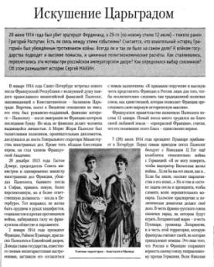
«Распутин — вполне богобоязненный и верующий человек, безвредный и даже скорее полезный для Царской Семьи… Он с Ними беседует о Боге, о вере.» — Александр Васильев, духовник царской семьи.
«…страна, где Божий человек помогает государю, никогда не погибнет. Это верно.» — (о Распутине) — Александра Фёдоровна (жена Николая II), из письма супругу от 5 декабря 1915 года.
«Убить его, что паука: сорок грехов простится…» — Гавриил (Зырянов), схиархимандрит
Вырубова, А. Фрейлина её величества : «Дневник» и воспоминания Анны Вырубовой. / Анна Вырубова. – Репринтное изд. – М. : Сов. писатель, 1990. – 268 с. – (Б-чка журнала «Слово»).
Юсупов, Ф. Мемуары : в 2-х кн. : До изгнания. 1887 -1919. В изгнании. / Феликс Юсупов ; пер. с фр. Е. Л. Кассирова – М. : Захаров, 2001. – 426 с. : ил., портр.
Ольденбург, С. С. Царствование императора Николая II / Сергей Ольденбург. – СПб. : Петрополь, 1991. – 672 с.
Искушение Царьградом // Наука и религия. – 2014. - № 10. - С. 6 – 11.

Slide 31
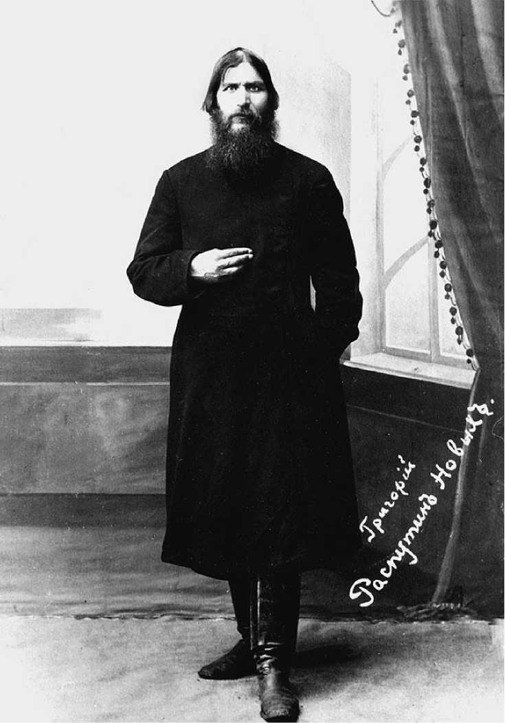
Кук, Э. Убить Распутина. Жизнь и смерть Григория Распутина / Эндрю Кук. – М. : Омега, 2007. – 413 с. : ил., фото.
Личность Распутина, рожденная временем, таинственно пришла, таинственно и исчезла, закрыв еще одну страницу истории России.
Он весь словно выдуманный, в легенде жил, в легенде умер и в памяти легендой облечется.

Slide 32
Подбор материала, монтаж, дизайн
библиотекарь интеллект - центра Романова Е.В.,
Библиографическое описание литературы
гл. библиотекарь интеллект - центра Урюпина Д.Н.

